Slide 1
Retrospectiva estrella de mar
Fabrisetas

Slide 2

Seguir haciendo
Proactividad: Continuar con la actitud de avanzar en el desarrollo aun cuando nos encontremos con limitantes.
Disponibilidad: Seguir trabajando con el mismo compromiso que hemos demostrado hasta ahora, invirtiendo tiempo de trabajo extra
Colaborar con el equipo. Siempre se ha tenido la disposición de ayudar y aclarar dudas sobre los temas del proyecto.
Hacer buen uso de la Wiki. Se han documentado algunos procesos que facilitan la configuración de las herramientas.

Slide 3

Menos de
Realizar cambios que impactan fuerte en el desarrollo. Se reestructuró el backend y su forma de exponer los servicios y esto afecto el desarrollo que se había realizado anteriormente en el frontend.
Dejar trabajos a última hora. Las reuniones y el inicio del trabajo se inician muy cerca al día de la entrega.
Flujo de trabajo desorganizado en el repositorio. Se han presentado problemas al hacer merge lo que ha implicado rehacer o corregir errores generados por este.
Desarrollar sin tener claras las herramientas y metodologías. Despues de la fase de análisis y diseño no planteamos con cuales herramientas íbamos hacer la implementación

Slide 4

Dejar de hacer
Desentenderse del grupo. Frecuentemente un compañero no asistía a las reuniones y actividades programadas por el grupo.
Instalar a última hora. Se presentaron problemas durante la primera presentación debido a que unos minutos antes habían instalado algunos cambios, por lo que no hubo tiempo para probarlos.
Dividir el trabajo por temas Backend y Frontend. Todos los miembros del equipo debemos participar y conocer el desarrollo en todas sus capas.
Reunirnos sin una preparación previa. Llegamos a las reuniones sin haber revisado con anterioridad los temas que vamos a discutir.

Slide 5
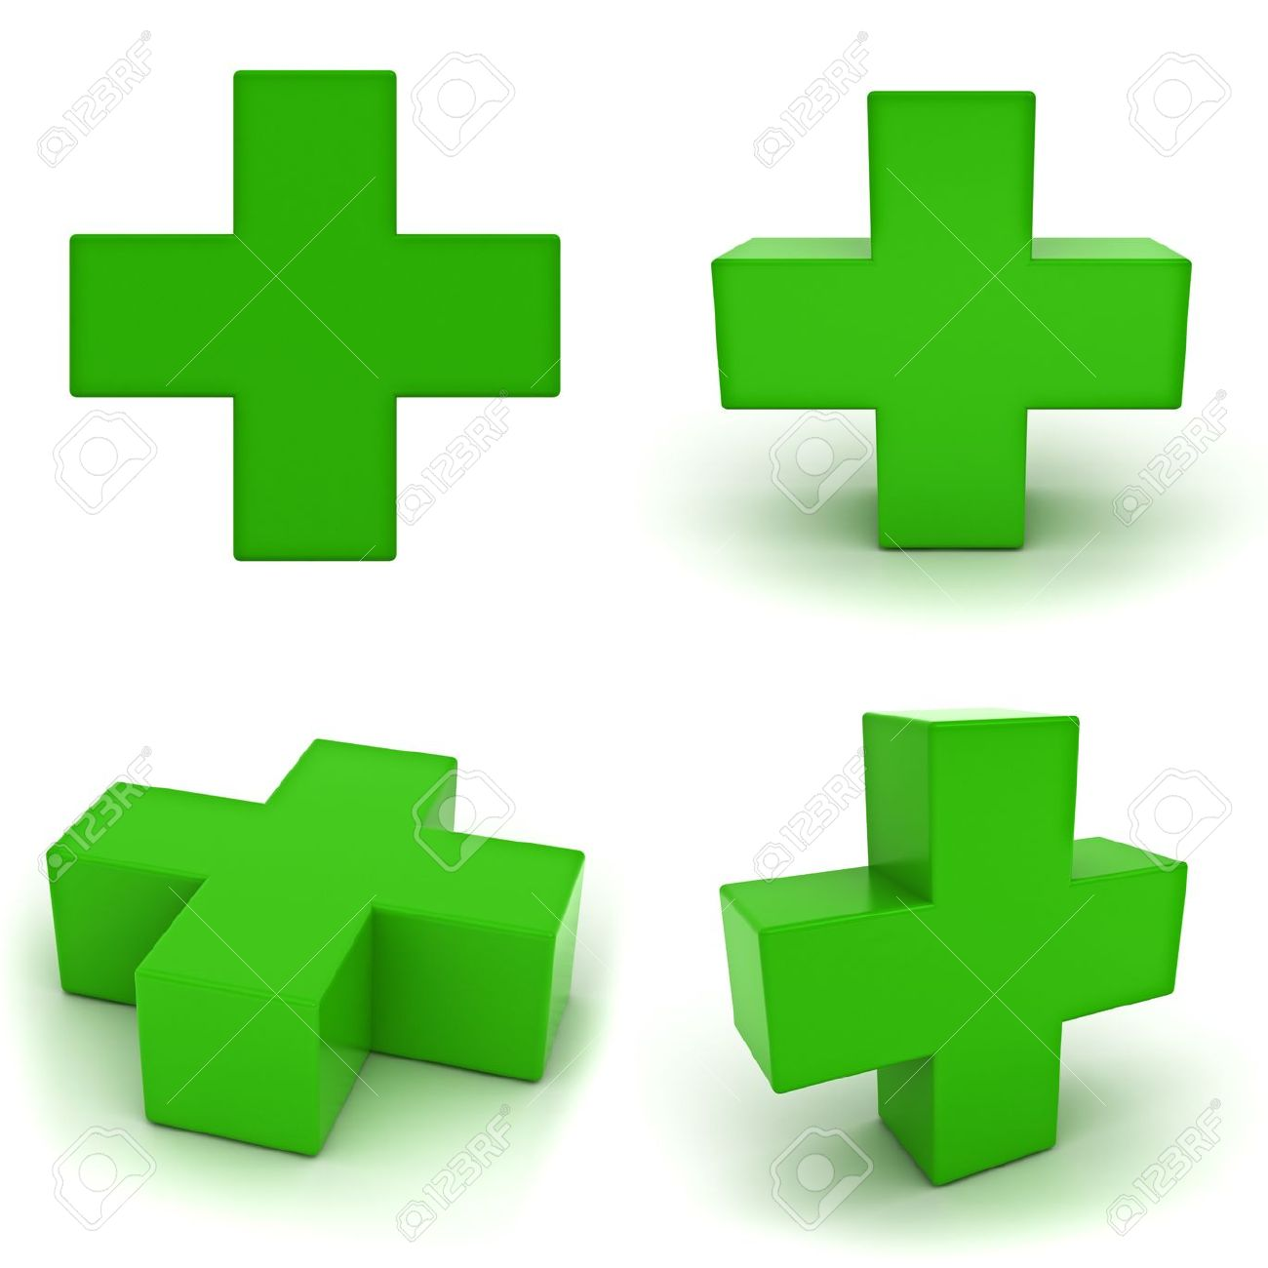
Mas de
Reunir el equipo de forma frecuente y para temas más concretos. Las reuniones son largas y no son tan productivas como podrían serlo.
Documentar fuentes. Se está trabajando el backend con anotaciones de JavaDoc pero no se está generando la documentación.
Elecciones acertadas a la hora de elegir tecnologías de infraestructura disponibles en la red.
Contemplar la variabilidad en la medida que se va realizando la implementación. Se ha desarrollado pensando en los cambios que se tienen que hacer en el futuro y no en implementar una solución.

Slide 6

Comenzar a hacer
Comunicarnos de forma más fluida y efectiva. En algunas ocasiones no quedan claros los requerimientos o los objetos de los servicios.
Establecer y cumplir con un cronograma. Al tener las actividades más claras en un cronograma se pueden repartir mejor las tareas buscando más eficiencia.
Involucrarse más con las actividades del grupo. Ser más comprometidos con las entregas de las tareas programadas.
Solicitar ayuda del equipo a tiempo. Se han presentado problemas en la configuración de herramientas y no se ha solicitado ayuda a tiempo.

